Slide 1
RHARA SHOE / 라라슈
ONE-PAGE SCRIPT / 전체 대본
전체 대본 · 한눈에 보기
30초 본편 + 브랜드 엔딩 2~3초 | 의사(이문홍 정형외과 전문의) × 일반인 | 세로형 9:16 촬영
CUT / 구간
대사 · 상황
화면 · 핵심 자막
01
00–05초
의사 “푹신하다고 다 편한 신발은 아닙니다!”
정면 클로즈업
푹신함만 보고 고르지 마세요.
후킹
02
05–15초
일반인 “네? 푹신해야 발이 편한 거 아닌가요?”
의사 “오래 서서 일하시는 분들은 푹신함뿐 아니라 발을 받쳐주는 구조도 살펴보셔야 해요.”
투샷 대화
오래 서 있는 사람의 신발 선택 기준
이유
03
15–22초
의사 “본체는 쉽게 푹 꺼지지 않는 고탄성 EVA 소재를 쓰고, 발목 입구도 도톰하게 감싸도록 만들었어요.”
본체 누르기 → 입구 테두리
고탄성 EVA · 발목 지지 구조
차별점 ①
04
22–27초
의사 “밑창을 보시면, 바닥에 닿는 부분을 고려해서 네 곳에 그립 패드를 넣었어요.”
밑창 4점 패드 클로즈업
접지력을 고려한 4점 그립 설계
차별점 ②
05
27–30초
일반인 “어! 정말 탄탄하게 받쳐주는 느낌이네요.”
의사 (대사 없이 가볍게 바라보기. 혹은 자연스러운 미소)
착화 → 일어서기 → 2~3걸음
착화 소감·자연스러운 미소
착화·반응
06
엔딩
대사·내레이션 없음
MADE FOR STANDING. / RHARA SHOE
제품 히어로 컷
라라슈 쿼드그립 워킹화
브랜드
※ 시간은 편집 목표 구간입니다. 실제 낭독 후 컷 길이와 최종 러닝타임 조정이 필요합니다.
라라슈 쿼드그립 워킹화 | 촬영팀 전달용 최종 스토리보드
01 / 08

Slide 2
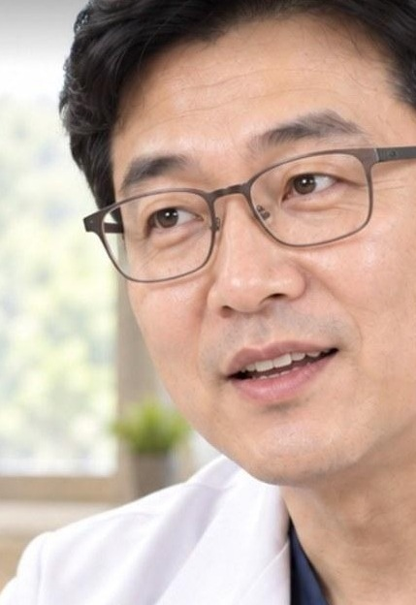
RHARA SHOE / 라라슈
DETAILED STORYBOARD / 컷별 상세
CUT 01
후킹 · 신발 선택의 기준
00–05초
01
화면 · 카메라
• 의사 정면 클로즈업. 첫 프레임부터 인물과 목소리가 바로 등장
• 배경은 단정하게 정리하고 카메라와 시선을 맞춤
02
대사
의사
“푹신하다고 다 편한 신발은 아닙니다!”
자막
동작 · 촬영 메모
푹신함만 보고 고르지 마세요.
• 카메라 정면을 보고 차분하고 단호한 어조로 전달
• “푹신하다고” 뒤에 아주 짧게 호흡을 두고 뒷문장을 강조
정면 클로즈업 · 의사
CUT 01 00–05초
촬영 메모 손가락 흔들기·훈계조 표현 없이 절제된 시작.
라라슈 쿼드그립 워킹화 | 촬영팀 전달용 최종 스토리보드
02 / 08

Slide 3
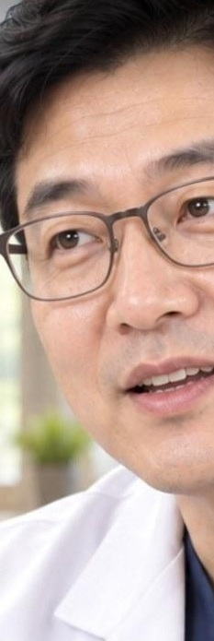
RHARA SHOE / 라라슈
DETAILED STORYBOARD / 컷별 상세
CUT 02
이유 · 오래 서 있는 사람의 기준
05–15초
01
화면 · 카메라
• 일반인이 의사를 바라보며 질문하는 투샷
• 의사 답변 중 테이블 위 신발로 자연스럽게 시선 이동
02
대사
일반인
“네? 푹신해야 발이 편한 거 아닌가요?”
의사
“오래 서서 일하시는 분들은 푹신함뿐 아니라 발을 받쳐주는 구조도 살펴보셔야 해요.”
일반인
자막
동작 · 촬영 메모
오래 서 있는 사람의 신발 선택 기준
• 일반인: 실제로 궁금한 듯 담백하게 질문. 과장된 놀람 금지
• 의사: 편안하게 설명하며 “발을 받쳐주는 구조”에서 제품 쪽으로 손을 이동
자연스러운 2인 투샷
CUT 02 05–15초
촬영 메모 대사 사이 불필요한 리액션 컷을 넣지 않음.
라라슈 쿼드그립 워킹화 | 촬영팀 전달용 최종 스토리보드
03 / 08

Slide 4
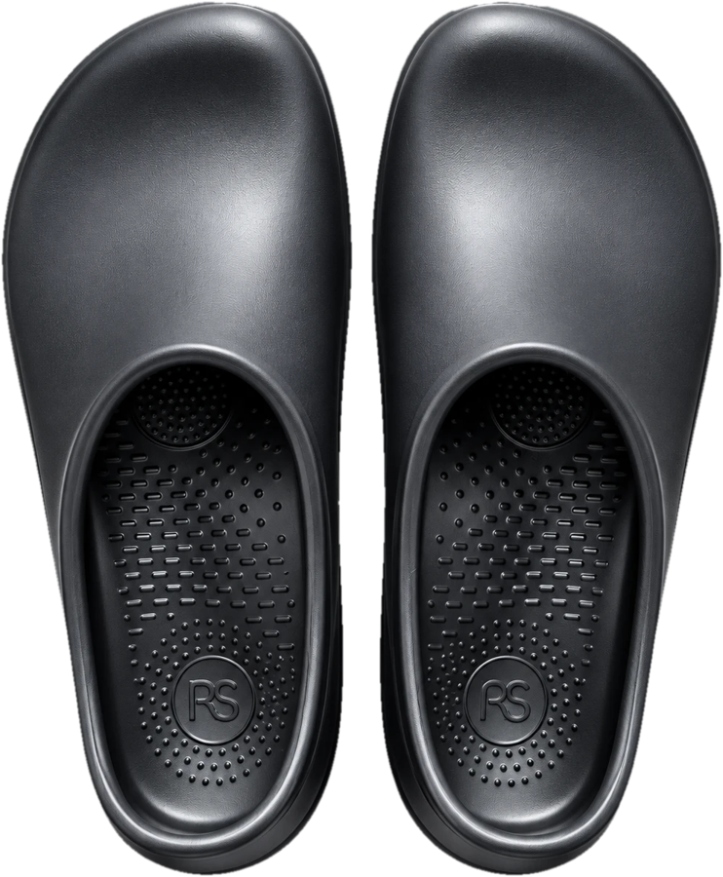
RHARA SHOE / 라라슈
DETAILED STORYBOARD / 컷별 상세
CUT 03
차별점 ① · 소재와 발목 구조
15–22초
01
화면 · 카메라
• 의사가 제품을 들고 설명. 화면은 제품 클로즈업 위주
• 본체 측면 누르기 → 도톰한 입구 테두리 사선 클로즈업
02
대사
의사
“본체는 쉽게 푹 꺼지지 않는 고탄성 EVA 소재를 쓰고, 발목 입구도 도톰하게 감싸도록 만들었어요.”
① 본체 측면 누르기
자막
동작 · 촬영 메모
② 입구 테두리 짚기
고탄성 EVA 소재
발목 주변의 지지감을 고려한 구조
• ① 엄지로 본체 측면을 눌렀다가 놓아 되돌아오는 모습을 촬영
• ② 손가락으로 발목 입구 테두리를 따라 짚으며 두께·형태를 보여줌
CUT 03 15–22초
촬영 메모 소재명은 고탄성 EVA로 대사·자막 통일. 실물 사양 촬영 전 확인.
라라슈 쿼드그립 워킹화 | 촬영팀 전달용 최종 스토리보드
04 / 08

Slide 5
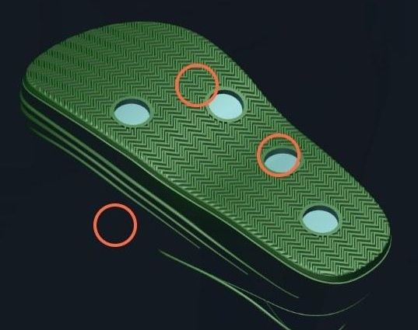
RHARA SHOE / 라라슈
DETAILED STORYBOARD / 컷별 상세
CUT 04
차별점 ② · 4점 그립 설계
22–27초
01
화면 · 카메라
SOLE DETAIL
• 신발을 뒤집어 패드 4곳이 한 화면에 들어오도록 촬영
• 패드 위치와 무늬가 잘 보이도록 근접 촬영
02
대사
의사
“밑창을 보시면, 바닥에 닿는 부분을 고려해서 네 곳에 그립 패드를 넣었어요.”
패드 4곳을 순서대로 짚기
자막
동작 · 촬영 메모
접지력을 고려한 4점 그립 설계
• 의사가 밑창을 안정적으로 고정한 상태에서 패드 4곳을 순서대로 짚음
• 편집 시 짚는 순서에 맞춰 ① ② ③ ④ 그래픽을 가볍게 표시 가능
CUT 04 22–27초
촬영 메모 “네 곳”을 말할 때 패드가 명확하게 보이도록 타이밍 조정.
라라슈 쿼드그립 워킹화 | 촬영팀 전달용 최종 스토리보드
05 / 08

Slide 6
RHARA SHOE / 라라슈
DETAILED STORYBOARD / 컷별 상세
CUT 05
착화 · 실사용자의 반응
27–30초
01
화면 · 카메라
• 일반인이 신발을 신고 일어나는 모습부터 근접 촬영
• 발에 체중을 싣고 두세 걸음 걷는 장면을 짧고 자연스럽게 연결
02
대사
일반인
“어! 정말 탄탄하게 받쳐주네요.”
의사
(내레이션 없이 반응을 가볍게 바라보며 미소)
1
2
3
착화 → 일어서기 → 2~3보
자막
동작 · 촬영 메모
(설명성 자막 최소화 · 실제 착화 장면 중심)
• 일반인: 실제로 움직인 뒤 담백한 착화 소감과 작은 미소
• 의사: 멘트 없이 일반인의 반응을 편안하게 바라봄
CUT 05 27–30초
촬영 메모 감탄 과장·엄지척 금지. 대사 테이크와 미소만 짓는 테이크 모두 확보.
라라슈 쿼드그립 워킹화 | 촬영팀 전달용 최종 스토리보드
06 / 08

Slide 7

RHARA SHOE / 라라슈
DETAILED STORYBOARD / 컷별 상세
CUT 06
브랜드 엔딩 · 제품 히어로 컷
엔딩 +2~3초
01
화면 · 카메라
• 의사·일반인 화면 퇴장. 제품의 전체 실루엣을 선명하게 촬영
• 측면 형태가 드러나는 히어로 컷 + 필요 시 밑창 보조 컷
02
대사
대사
없음 (의사 VO도 사용하지 않음)
자막
동작 · 촬영 메모
MADE FOR STANDING.
MADE FOR STANDING.
RHARA SHOE
라라슈 쿼드그립 워킹화
• 과한 이펙트 없이 브랜드 로고·제품명 노출
• 배경음악은 본편에서 끊지 않고 엔딩으로 자연스럽게 연결
CUT 06 엔딩 +2~3초
촬영 메모 브랜드 로고와 제품명을 읽을 수 있는 시간 확보.
라라슈 쿼드그립 워킹화 | 촬영팀 전달용 최종 스토리보드
07 / 08

Slide 8
RHARA SHOE / 라라슈
SHOOTING CHECKLIST / 촬영 준비
출연 · 준비 · 동시 촬영 체크
실물 시연 중심으로 촬영하고, 광고용 연기 톤은 최소화합니다.
준비물 · 소품
카메라 · 동선
광고 문구 · 편집 검수
• 라라슈 쿼드그립 워킹화 실물 (촬영 컬러·사이즈 확인)
• ① 정면 클로즈업 / ② 의사·일반인 투샷
• 의사 추천·보증처럼 읽히는 표현과 과장된 체험 연출 지양
• 본체·입구·그립 패드 디테일이 선명한 제품 준비
• ③ 제품 핸즈 클로즈업 / ④ 바닥 로우앵글
• 대사/자막 “고탄성 EVA” 표기 통일 (실제 소재 사양 확인)
• 손동작이 보이도록 손톱·제품 표면 정리
• 측면 누르기·발목 테두리·4점 패드 B-roll 넉넉히 확보
• 금칙 효능 표현은 별도 증빙·광고 심의 확인 전 제외
• 밑창 패드 4곳을 순서대로 짚을 동작 리허설
• 착화 소감 테이크와 미소만 짓는 테이크 모두 촬영
• 30초 본편+엔딩 목표: 현장 실측 후 컷 길이 재조정
라라슈 쿼드그립 워킹화 | 촬영팀 전달용 최종 스토리보드
08 / 08

